Slide 1
Экскурсия
«Моя малая Родина –
Усть-Илимский район. Бадарма»

Slide 2
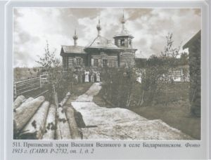
Старая деревня Бадарма
Деревня Бадарма была основана
в 1687 году при впадении реки Бадарма в Ангару

Slide 3
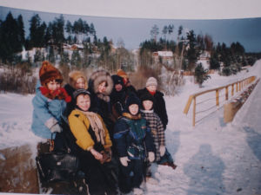
Поселок Бадарма
Дата основания новой Бадармы — 1965 год.
«Бадарма» — несколько условное название населенного пункта, затопленного Усть-Илимским водохранилищем. Слово «Бадарма» имеет эвенкийские корни и переводится как «Волчья пасть».

Slide 4
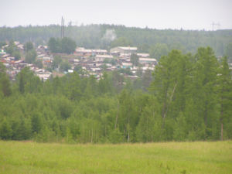
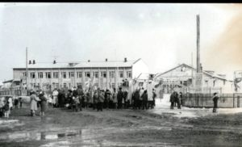
Поселок Бадарминск
Бадарминск
основан
в 1968 году.

Slide 5
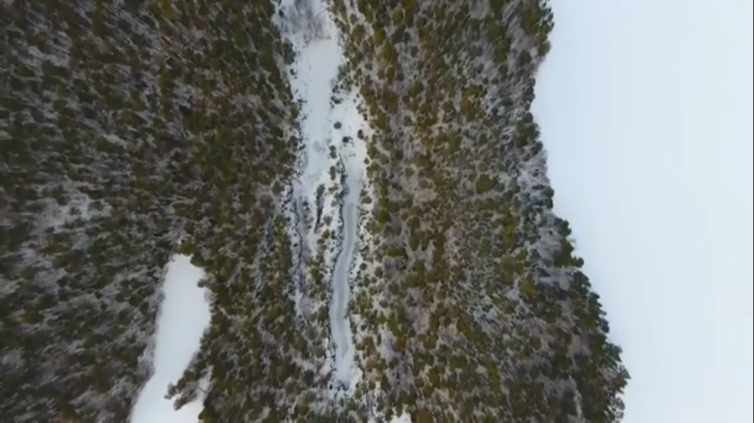
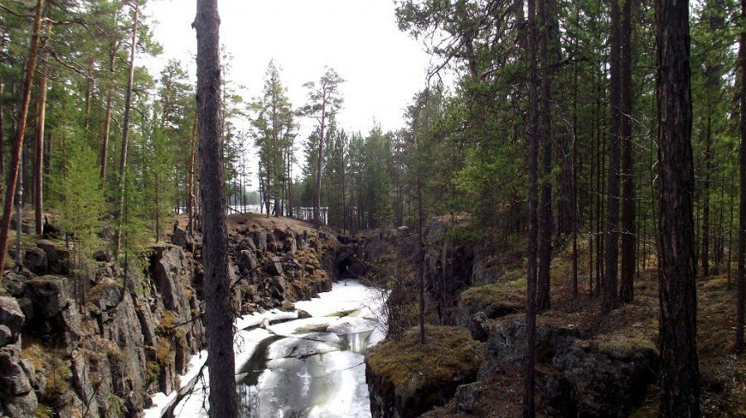
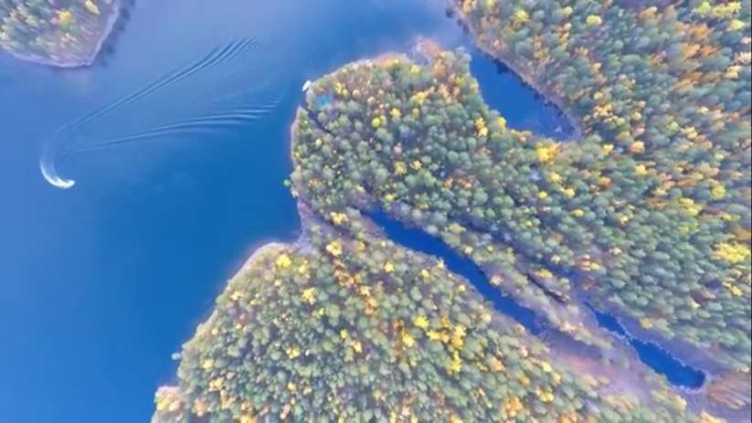
Бадарминский разлом
Бадарминский разлом образовался в земной коре под воздействием тектонических движений

Slide 6
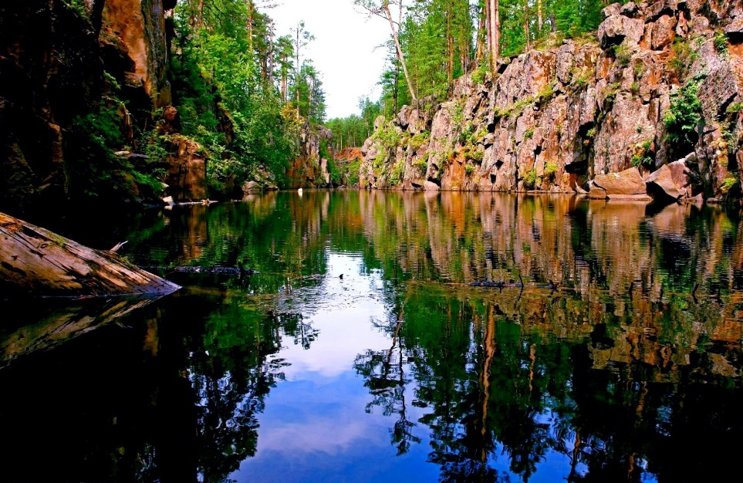
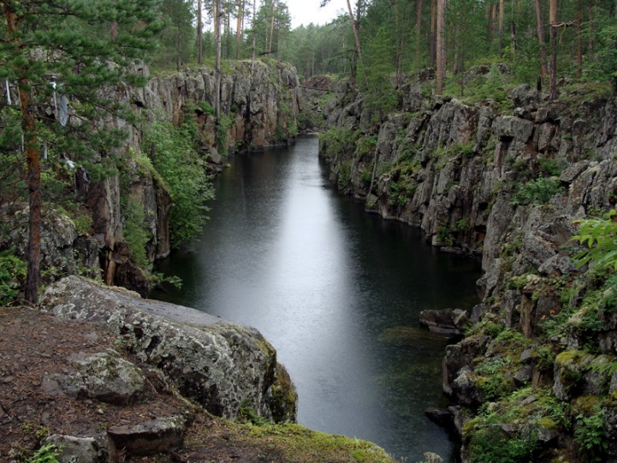
Бадарминский разлом – это уникальное место, обладающее особой энергетикой.

Slide 7
Благодарю за внимание!

